Slide 1
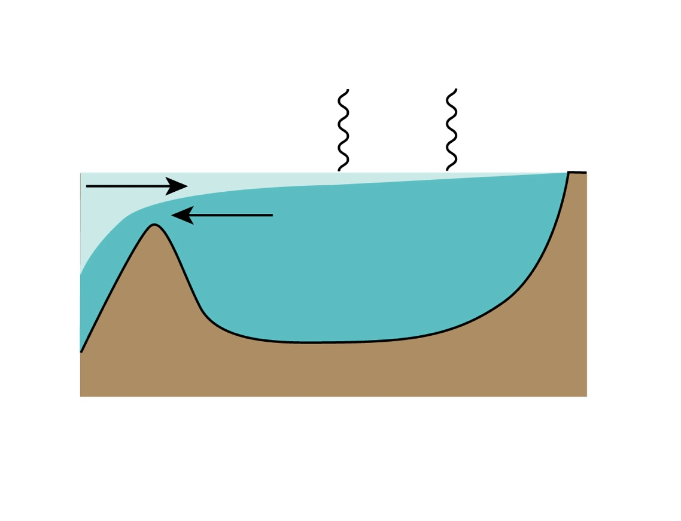
≈ 60.000 m³/s = 0.06 Sv
0.7-1.4 Sv
1 Sverdrup = 10⁶ m³/s
Paul Meijer, Aardwetenschappen, UU

